Slide 1

Öğrenci Ders Kaydı
1181602697
Gürkan Korkmaz

Slide 2
Projenin Amacı
Öğrencilerin bir döneme ait ders kaydının yapılması ve raporlanması.

Slide 3
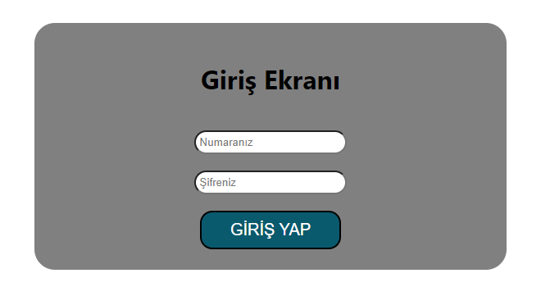
Giriş Ekranı
Admin veya öğrenci bilgilerini doğru girerek sisteme giriş yapabilir.

Slide 4
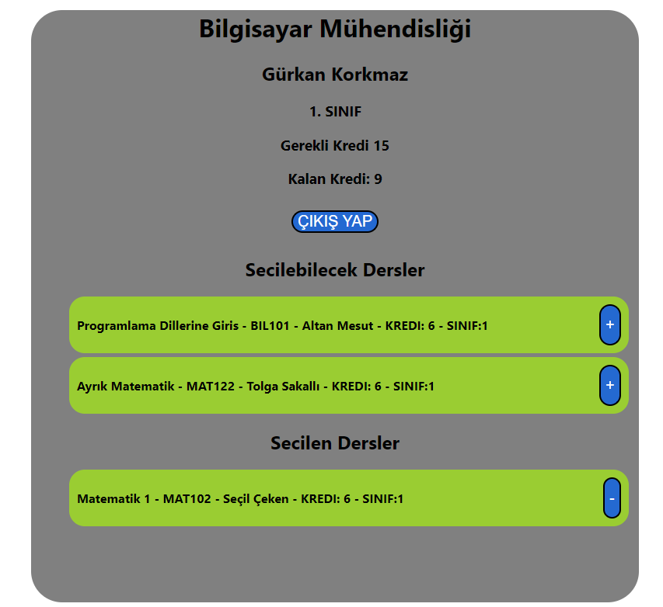
Öğrenci Girişi
Öğrencinin kredi sayısına göre ders seçebildiği yer.

Slide 5
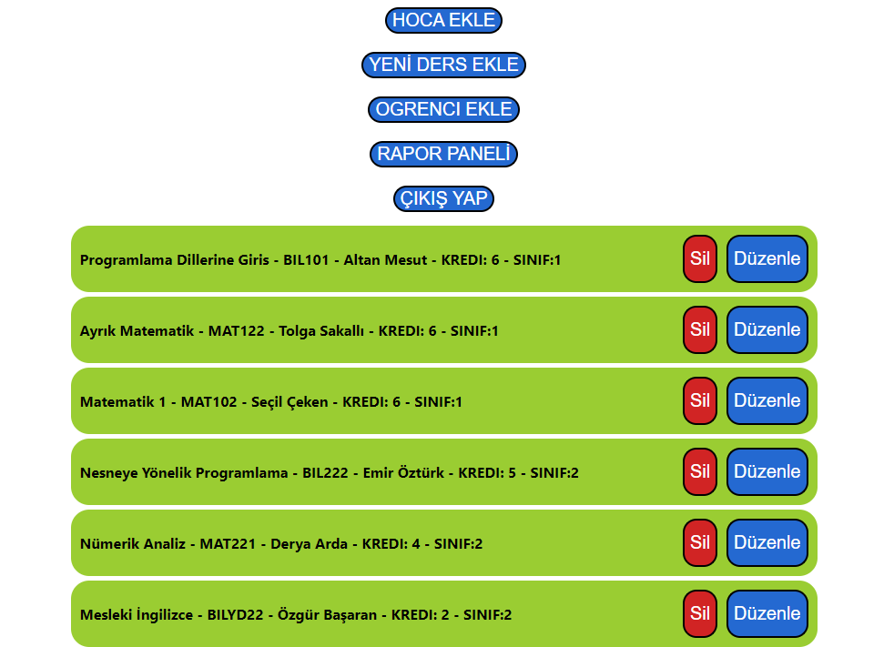
Admin Girişi
Admin hoca, yeni ders, öğrenci ekleyebilmektedir.
Rapor paneline de erişimi vardır. Burada hangi öğrencinin hangi dersleri seçtiğini görebilir.

Slide 6
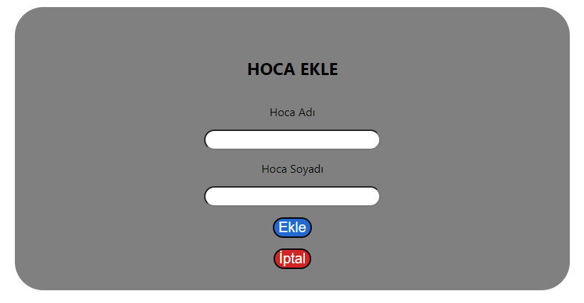
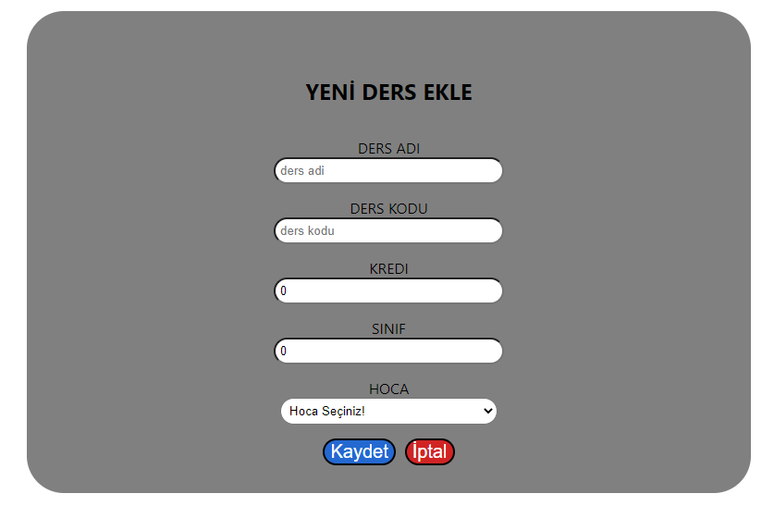

Slide 7
